Slide 1
Summarization ja arvuti poolt assisteeritud orienteerumine suurtes tekstimassiivides
Tanel Alumäe
IT teaduskond / Tarkvarateaduse instituut
01.11.2022

Slide 2
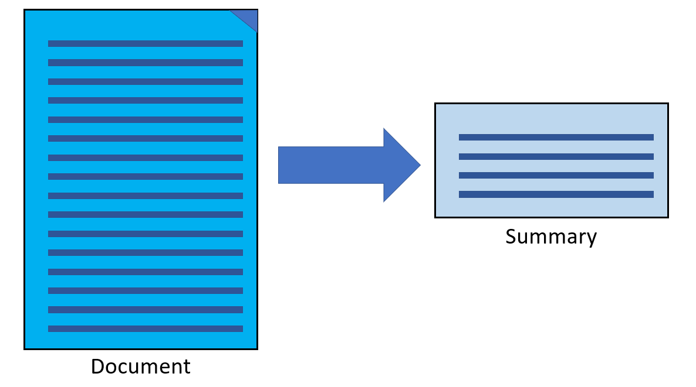
SUMMARIZATION – AUTOMAATNE KOKKUVÕTETE GENEREERIMINE
Sisukokkuvõtja on süsteem, mis loob etteantud (pikast) tekstist lühema teksti, mis annab sisendtekstis olnud tähtsamad mõtted edasi lühemas vormis
Miks?
  Näiteks saab kokkuvõtete abil paremini orienteeruda suures dokumentide kogumis ning saada kiirelt ülevaate pikast tekstist
  Kui kokkuvõtetega varustada audio- ja/või videosalvestuste arhiiv (näiteks loengud) muutub ka sellistes multimeediakogumites navigeerimine efektiivsemaks
Kaks paradigmat:
  Ekstrahheeriv: leitakse kõige olulisemad laused ning esitatakse need kokkuvõttena
    Töökindel, aga mitte “päris” kokkuvõte
  Abstraktiivne: n-ö päris, “oma sõnadega” kokkuvõte
    Eeldab palju keerulisemat mudelit

Slide 3
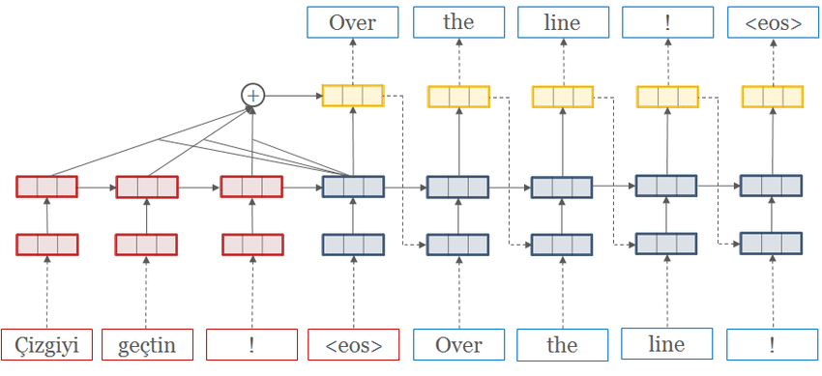
ABSTRAKTIIVNE KOKKUVÕTETE GENEREERIMINE: KUIDAS TOIMIB?
Tänapäeva parimad abstrahiivsete kokkuvõtete genereerimise süsteemid põhinevad masinõppel ja sügavatel närvivõrkudel
Mudeli arhitektuur on tüüpiliselt täpselt sama mis (neuro-)masintõlkes (Transformer)
  Lähtekeel: algdokument
  Sihtkeel: kokkuvõte
Probleem: mudeli treenimiseks on vaja väga palju treeningandmeid (ehk dokument-kokkuvõte paare)
Andmete vähesuse vastu aitavad mitmesugused nipid, näiteks eeltreenimine
  Mudel õpetatakse kõigepealt “mürastatud teksti” dekodeerima, ning alles seejärel kokkuvõtteid genereerima
  Või: mudel õpetatakse kõigepealt lugudele pealkirju panema (selliseid andmeid on palju) ja siis kokkuvõtteid tegema

Slide 4
Eestikeelse teksti sisukokkuvõtja
Saatejuht: Teema on koroona vastu vaktsineerimine. Saates on perearst Karmen Joller. Kas Kaja Kallas tegi perearstidele liiga?
Karmen Joller: Jah, aga see ei olnud sihilik.
Saatejuht: Nädala alguse seisuga ei olnud vähemalt 20 perearsti veel vaktsineerimisega üldse alustanud.
Karmen Joller: Mõned perearstid haigestusid ja ei saanud tööd teha. Perearstid on väga valmis vaktsineerima.
Saatejuht: Kas efektiivsus lonkab mõnes Eesti piirkonnas?
Karmen Joller: Perearstid ei ole üksinda selles süüdi.
Saatejuht: Perearste süüdistatakse ülearu.
Karmen Joller: See on ka arusaadav.
Saatejuht: Mille süükoorma te endale kaela saate?
Karmen Joller: Süüst pole mõtet rääkida, kriisis on kõigil keeruline.
Saatejuht: Seetõttu tulekski erasektor vaktsineerimisse kaasata.
Karmen Joller: Jah, aga perearstid ei tohiks jääda vaktsiinita.
Saatejuht: Kas kindlasti peab see olema perearst, kes vaktsiini teeb?
Karmen Joller: Kes siis?
Saatejuht: Mõni teine tubli meditsiinitöötaja.
Karmen Joller: Oluline on teada, kas inimene on riskirühmas. Perearste usaldatakse rohkem.
[...]
Karmen Joller: Venekeelsed inimesed on küsinud rohkem sputniku vaktsiini ja keeldumisi on olnud rohkem venekeelsete inimeste seas.
Saatejuht: Kas riik peaks kuidagi neid inimesi kõnetama, kes praegu vaktsiinides kahtlevad?
Karmen Joller: Seda juba tehakse.
Saatejuht: Milliste muredega inimesed tegelikult veel perearstide poole pöörduvad?
Karmen Joller: Palju on vaimse tervise muredega inimesi, aga aega on tegeleda nendega küll.
Saatejuht: On meil eriarste, kelle juurde inimesi saate edasi saata?
Karmen Joller: Plaanilist ravi järjest suletakse ja järjekorrad järjest pikenevad, aga plaaniline ravi ei peatu täielikult.
Saatejuht: Kas võib juhtuda, et me avastame, et ühiskonna tervis on plaanilise ravi vähema kättesaadavuse tõttu kannatada saanud?
Karmen Joller: Teaduslikult ei saa seda öelda.
Saatejuht: Saade on lõppenud.
Projekt “Eesti teksti sisukokkuvõtja” TTÜ keeletehnoloogia laboris (2022-2024)
Eesmärk:
  Mitme suure eestikeelsete kokkuvõtete korpuse loomine
    Näit. praegu loomisel vestluste “memode” korpus (m.h. ETV saate “Esimene stuudio” põhjal)
  Hea kvaliteediga abstrahiivse kokkuvõttemudeli loomine
Pikemad sihid:
  Kokkuvõtete genereerimine suulisest vestlusest (näiteks koosolekud, teledebatid)
  Küsimusele orienteeritud kokkuvõtted mitme dokumendi (näiteks Wikipedia) põhjal

Slide 5
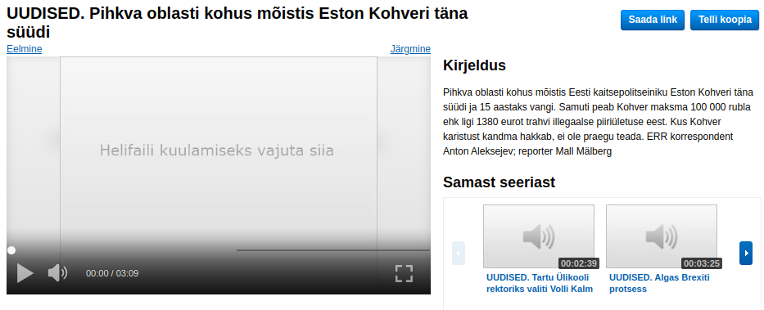
Eesti teksti sisukokkuvõtja: esimesed tulemused
Kokkuvõttemudeli treenimiseks ja testimiseks koostasime uue andmestiku ERR uudiste arhiivi põhjal
  Kokku u 12000 raadiouudist ning sellele vastavat kokkuvõtet
  Uudise transkriptsioon tehtud automaatse kõnetuvastuse abil
Testisime erinevaid meetodeid, kuidas kokkuvõttemudelit treenida ja kasutada:
  Eeltreenimine pealkirja-andmete põhjal
  Eeltreenimine masintõlgitud inglisekeelsete andmetega
Parima tulemuse andis nn roundtrip masintõlge:
  Masintõlgime uudise transkriptsiooni inglise keelde
  Genereerime kokkuvõtte inglise keele mudeliga
    Mudelit on peenhäälestatud masintõlgitud ERR andmetega
  Masintõlgime kokkuvõtte tagasi eesti keelde

Slide 6
Näide 2: https://novaator.err.ee/1608757675/kooliopilaste-sooline-hindelohe-on-susteemne-nahtus
Tüdrukud saavad koolis paremaid hindeid kui poisid – ka juhul, kui teadmised on võrdsed. Itaalia teadlased selgitasid oma uuringus välja mõned selle ilmingu põhjused.
Ilaria Lievore ja Moris Triventi Trento Ülikoolist võtsid ette ligi 40 000 õpilase tulemused standardiseeritud keele- ja matemaatikatestides ning kõrvutasid neid samadele õpilastele antud tunnihinnetega.
Õpilased olid kümnendast klassist, vanuses 15-16 aastat. Standardtestid olid üleriigilised ja nende hindamine anonüümne.
Standardtestide tulemused olid nagu ikka, keele alal paremad tüdrukutel ja matemaatika alal paremad poistel. Igapäevases koolitöös aga said tüdrukud poistest keskmiselt paremaid hindeid nii keeles kui ka matemaatikas.
Lievore ja Triventi analüüsisid andmeid keerukate statistiliste meetoditega ja jõudsid tõdemuseni, et kui poiss ja tüdruk valdasid ainet ühesugusel tasemel, siis tavaliselt sai tüdruk natuke parema hinde.
[...]
Tüdrukute kõrgemat hindamist on täheldatud ka muudes Euroopa maades, kuid teistes maades võivad põhjused olla ka pisut teised.
Itaalia teadlased leidsid, et tüdrukud saavad koolis paremaid hindeid kui poisid, isegi kui teadmised on võrdsed. Nad uurisid ligi 40000 õpilase hindeid standardiseeritud keele- ja matemaatikatestides ning võrdlesid neid samadele õpilastele antud klassihinnetega. Nad leidsid, et kui poiss ja tüdruk omandasid aine samal tasemel, sai tüdruk tavaliselt veidi parema hinde.

Slide 7
Näide 3: https://sport.err.ee/1608772495/lati-spordilootus-otsustas-hakata-eestit-esindama
Läti kelgusportlane Darta Estere Zunte on otsustanud kolida Eesti lipu alla. Novembris 22-aastaseks saav lätlanna vajab veel rahvusvahelise bobisõidu ja skeletoni alaliidult (IBSF) litsentsi ning saab hakata siis Eesti eest võistlema.
Skeletonisõitja Zunte sündis Valkas, aga tema juured ulatuvad Eestisse. Lätlanna otsustas tänavu taotleda Eesti kodakondsust ja ka sai selle, et edaspidi Eesti lipu all võistlema hakata. Eesti olümpiakomiteega võttis 21-aastane sportlane ühendust augustis. "Ta ootab veel rahvusvahelise alaliidu litsentsi ja saab siis võistlema hakata," selgitas EOK spordidirektor Martti Raju Delfile. "Augustis võttis ta meiega ühendust, siis oli tal Eesti kodakondsuse taotlemine veel pooleli. Kui temast sai Eesti kodanik, andis Läti alaliit ta vabaks."
"Pärast pikka kaalumist otsustasin, et ma ei näe reaalset võimalust oma unistust Lätis realiseerida. Eestis on see olemas," ütles tänavusel juunioride MM-il kuuenda koha saanud Zunte hiljuti Läti meediale.
Skeleton on kelgutamise eriliik. Erinevalt tavakelgutamisest sõidetakse skeletonis mäest alla kõhuli kelgul lamades.
Läti kelgusportlane Darta Estere Zunte soovib edaspidi võistelda Eesti lipu all. Zunte on sündinud Valkas, kuid tema juured ulatuvad Eestisse. Ta taotles tänavu Eesti kodakondsust ja sai selle. Ta ootab endiselt rahvusvahelise föderatsiooni litsentsi.

Slide 8
KUIDAS KOKKUVÕTETE GENEREERIMIST KASUTATAKSE INFOOTSINGUS?

Slide 9
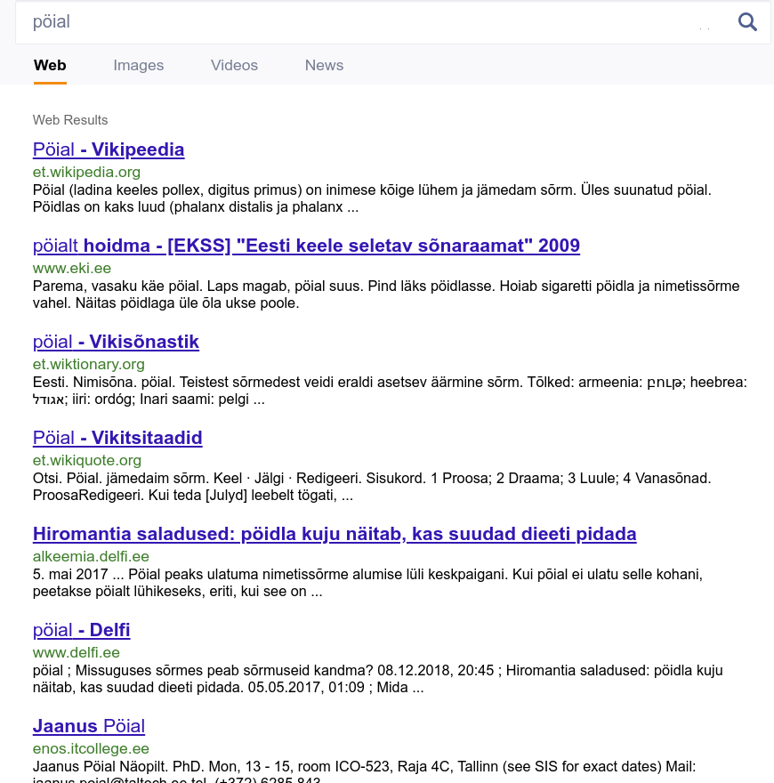
INFOOTSING 1.0
Klassikaline märksõnapõhine otsing dokumentide massiivist
Kuidas?
  Otsingumootor koostab “tagurpidi indeksi”:
    “aabits” → dokument_1158, dokument_10089, …
    „aroonia” → dokument_558, dokument_7540, …
  Võimaldab kiiresti leida dokumendid, mis etteantud märksõnu sisaldavad
    Otsingu “aroonia” täitmiseks ei pea kõike dokumente uuesti läbi skännima, vaid indeksist vajalikud viited järgi vaatama

Slide 10
INFOOTSING 1.0: PROBLEEMID
Sünonüümid: kui kasutaja otsib „karusmari”, kas anda talle ka dokumendid, mis sisaldavad sõna „tikker”?
    Kui jah, siis kuidas? Sünonüümisõnastik?
Morfoloogia: kui kasutaja otsib sõna „pöial”, kas anda talle ka dokumendid, mis sisaldavad sõna „pöidla”?
    Kui jah, kuidas seda siis teha?
      Morfoanalüsaator?
      Mitmekeelsus?
  Tähevead päringus ja dokumendis?
Kasutusmugavus: eesmärk ei ole tavaliselt leida hunnik dokumente, vaid saada midagi teada
  Leitud dokumentide läbitöötamine on kasutaja ülesanne ja võib võtta kaua
  Kuidas järjestada leitud dokumendid kasulikkuse alusel?

Slide 11
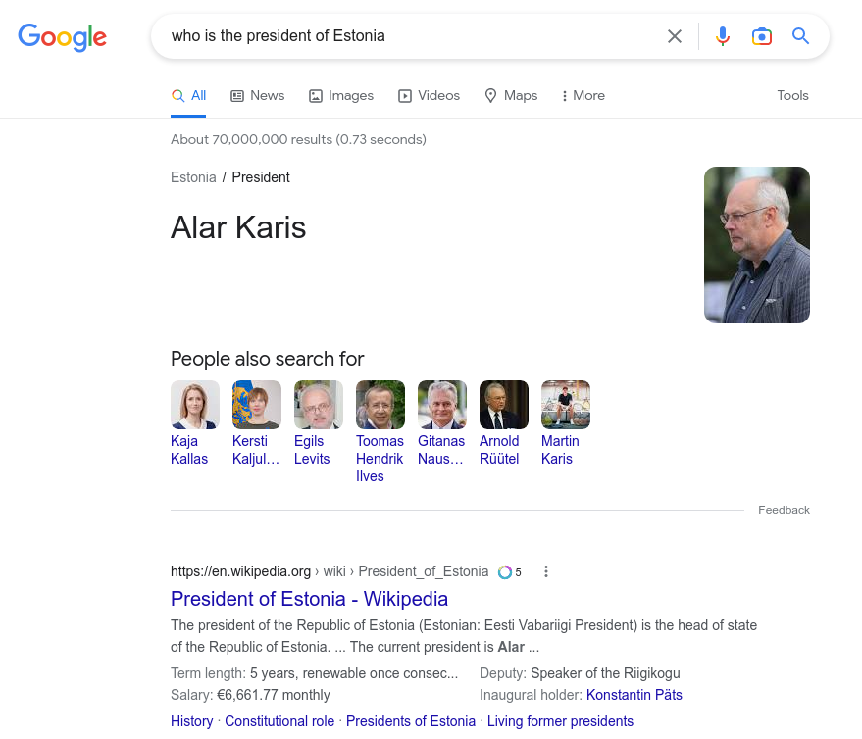
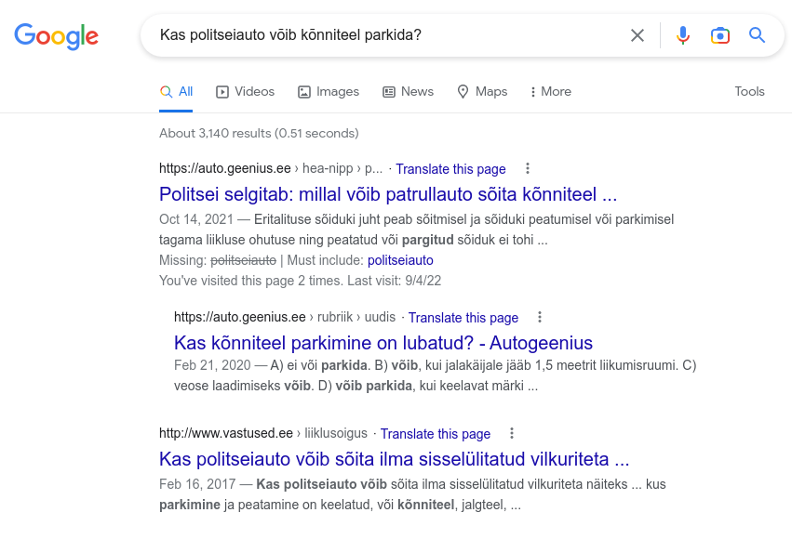
INFOOTSING +
Google praegu:
Annab otsevastuse lihtsamatele (ingliskeelsetele) küsimustele
  „Who is the president of Estonia”
  „Current time in Tokyo”
  „What is the largest lake in the world?”
Probleemid:
  Töötab ainult teatud päringute puhul
  Ei suuda vastust “sünteesida” mitme dokumendi kombineerimise abil
  Ei tööta eesti keeles

Slide 12
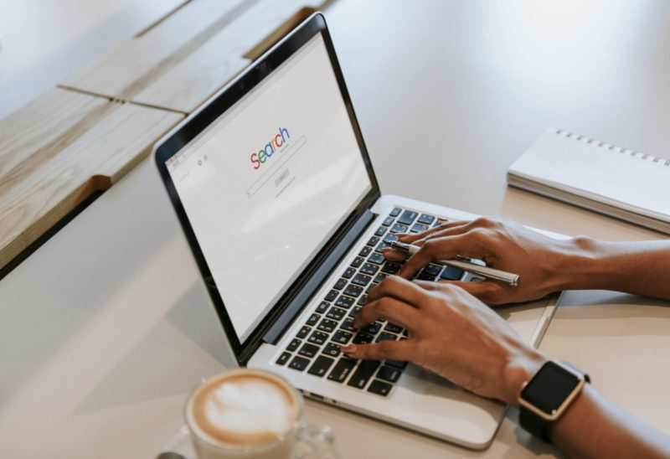
INIMENE
Aga kuidas inimene oma küsimusele vastust otsib?
Proovib erinevaid päringuid, et leida leheküljed, mis võivad vajalikku infot sisaldada
Leiab neilt lehekülgedelt lõigud, mis on teemaga seotud
Loeb lõigud läbi
Sünteesib oma peas vastuse
Kas me saame sama protsessi modelleerida arvutiga?

Slide 13
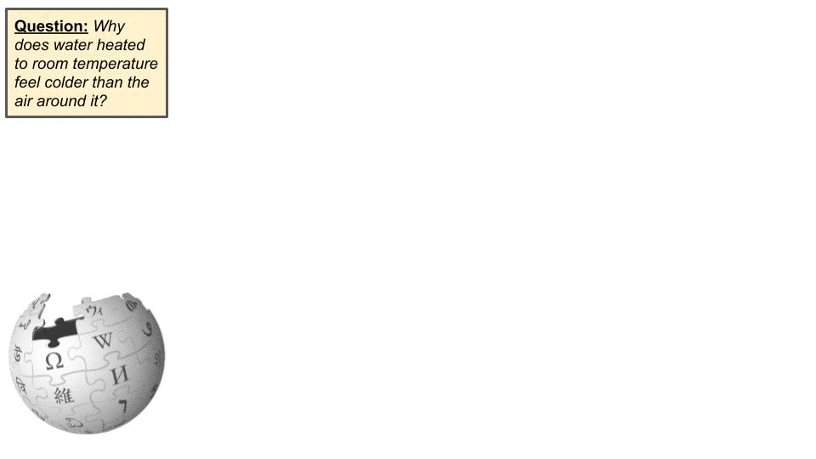
INFOOTSING ++:
Long-form Question Answering
Loomulikus keeles esitatud küsimusele genereeritakse vastus
Vastus on „abstrahhiivne”, ja võib olla mitmes dokumendis oleva info süntees
Kuidas toimib?
  Leitakse küsimusele sarnased dokumendid (näit. Wikipediast)
  Saadud dokumentidest leitakse küsimusega sarnased lõigud
  Abstrahhiivne kokkuvõttemudel genereerib vastuse
    Mudel on küsimusele orienteeritud. S.t. lisaks sisendtekstile arvestab ta kokkuvõtte genereerimisel ka küsimust
    Sisendiks on mitu dokumenti (tekstilõiku)

Slide 14
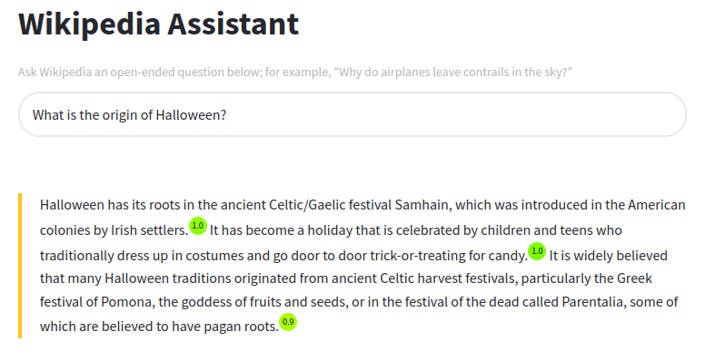
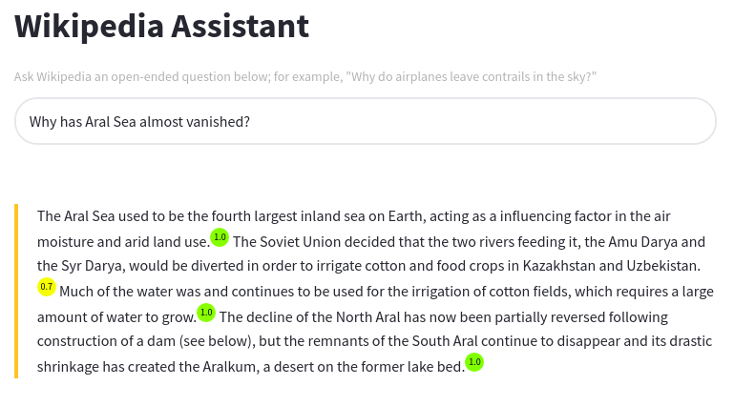
Long-form Question Answering: mõned näited
(https://huggingface.co/spaces/deepset/wikipedia-assistant)

Slide 15
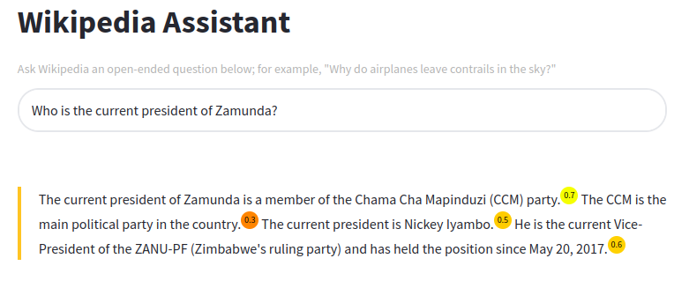
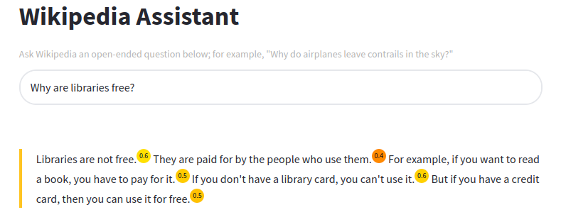
AGA MITTE ALATI PERFEKTNE...
??

Slide 16
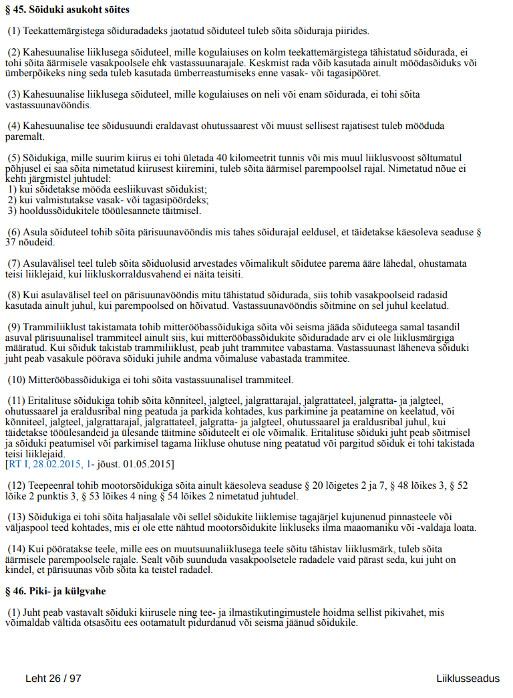

TULEVIKUVISOON
“Kas politseiauto võib kõnniteel parkida?”
”Jah, kui politsei täidab tööülesandeid ja seda ei saa teha sõiduteelt.”

Slide 17
KOKKUVÕTE
Kaasaegsed närvivõrgumudelid võimaldavad tulevikus mugavat infootsingut
Enamus vajalikke mooduleid juba praegu põhimõtteliselt olemas
Aga kas see tuleb ka eesti keelele?
Head uudised:
  Paljud kaasaegsed mudelid on juba eos mitmekeelsed
  Masintõlge on nii hea kvaliteediga, et paljude asjade jaoks saab kasutada roundtrip masintõlke abil inglise keele mudeleid
Aga siiski, ka Eestis on selle ala ekspertide olemasolu äärmiselt vajalik
“Kas politseiauto võib kõnniteel parkida?”
”Jah, kui politsei täidab tööülesandeid ja seda ei saa teha sõiduteelt.”

